Slide 1
STM32 MCU &
Applications
HCM - 04/10/2020

Slide 2


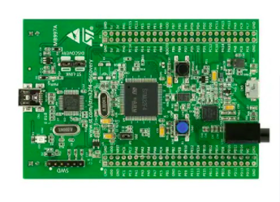
+
WE
LEARN

Slide 3
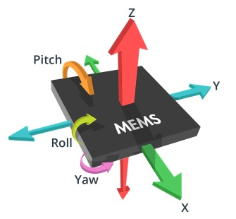
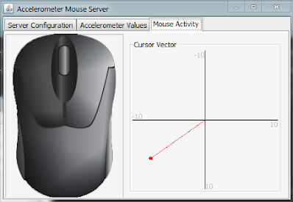
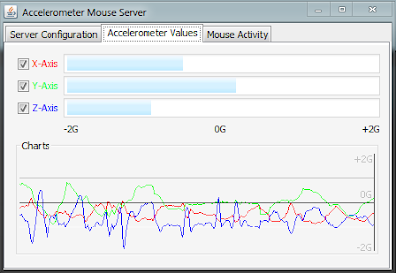
WE BUILD

Slide 4
Your partner
TRƯƠNG NGỌC PHÚ
Embedded System Specialist
Experience 8+ years Embedded Hardware & Software
Have worked for: Tekbox, Renesas, BanVien MimosaTEK
Expertise:
  Hardware Design, C/C++, Embedded Product Design
  STM32 MPU, STM32 MCU
  ESP32, ESP8266
  M2M & IoT system
Own Business: Smart Device & IoT Development
http://kienminh.net/

Slide 5
Course Agenda
Lập trình GPIO & Timer
Lập trình LCD và RTC
Lập trình ADC
Lập trình giao tiếp UART
Lập trình giao tiếp I2C/SPI
FreeRTOS RTOS
Project: Accelerometer based gesture Controlled Mouse

Slide 6
Tools
Keil-C v5 – phần mềm build và debug
CubeMX – phần mềm tạo base project (tạo code cấu hình phần cứng ban đầu).
(Hoặc CubeIDE)
Chú ý: Keil-C và CubeMX phải cài sẵn Firmware Package cho STM32F407VG
Sublime Text 3 – Code Editor giúp tìm kiếm nhanh hàm, biến

Slide 7
Library using scope
HAL – Hardware abstraction lib
UART
LL – Low level
SPI
Register Manually
GPIO

Slide 8
Microcontroller basics
Memory Mapping
GPIOs
Peripherals
Interrupts
Debug Interface
Power Modes

Slide 9
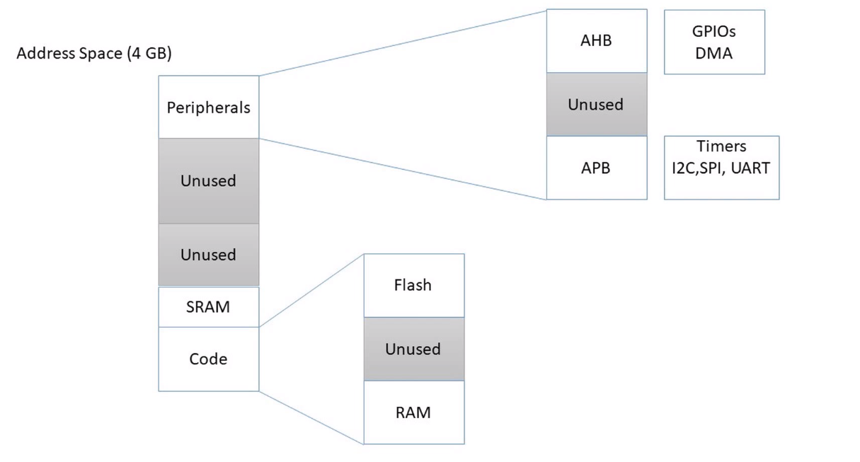
Memory Mapping

Slide 10
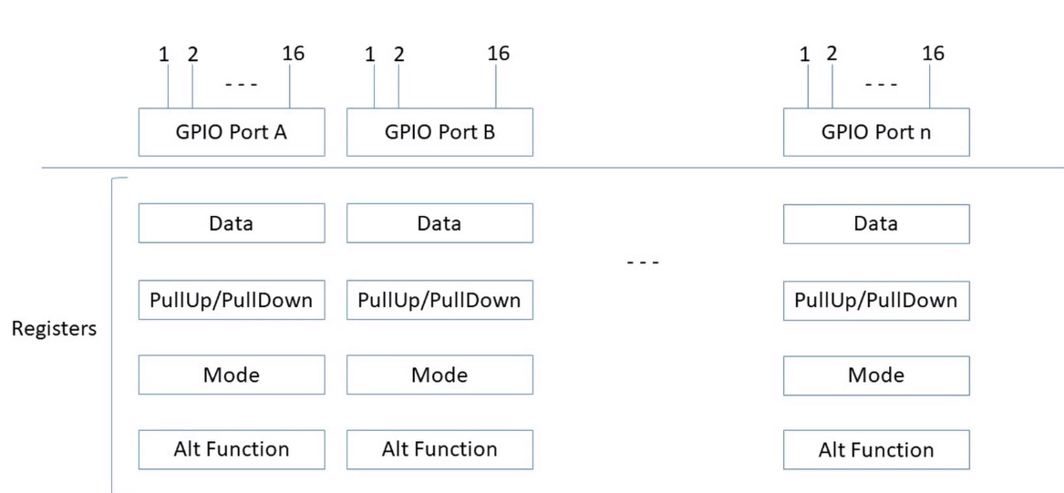
GPIO – Block Diagram

Slide 11
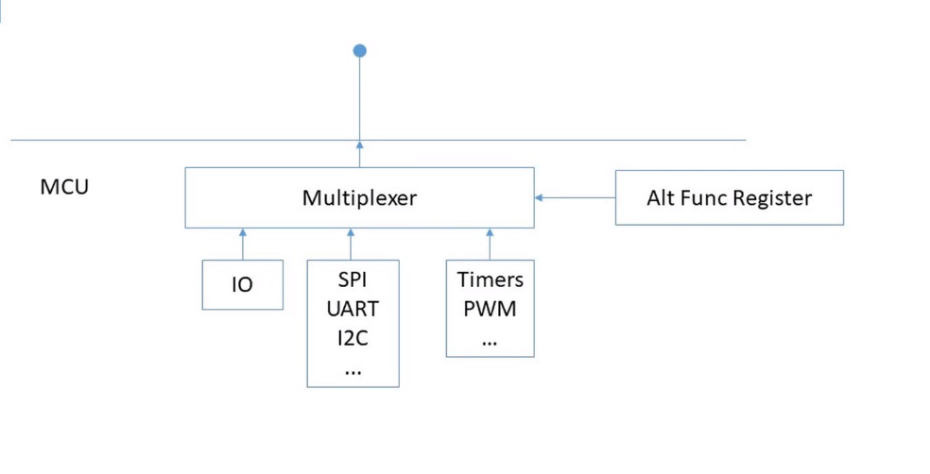
GPIO - Alternate Functions

Slide 12
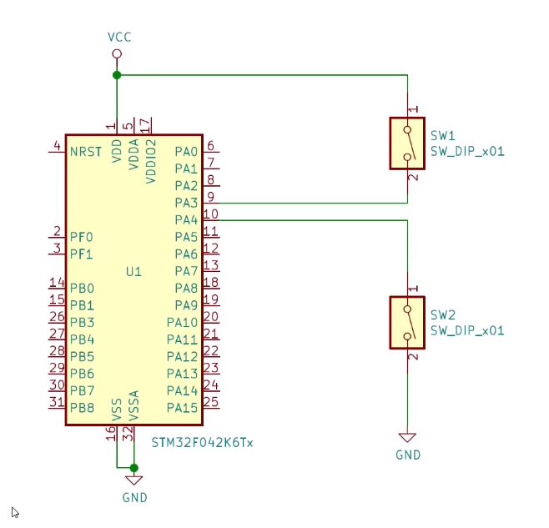
GPIO – Pulling example

Slide 13
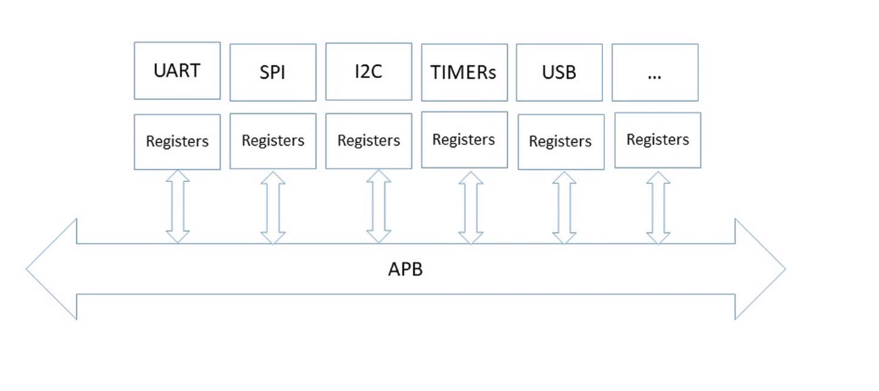
Peripherals

Slide 14
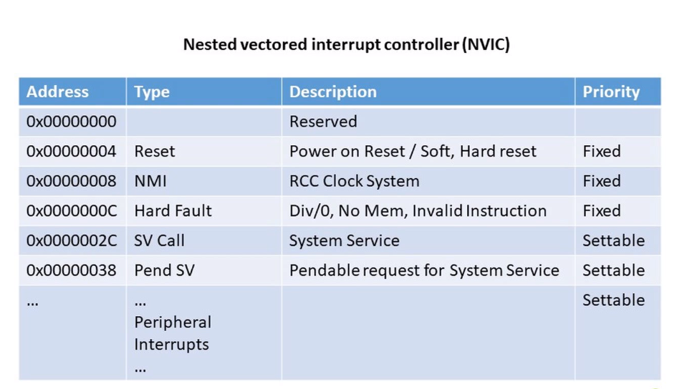

Interrupts

Slide 15
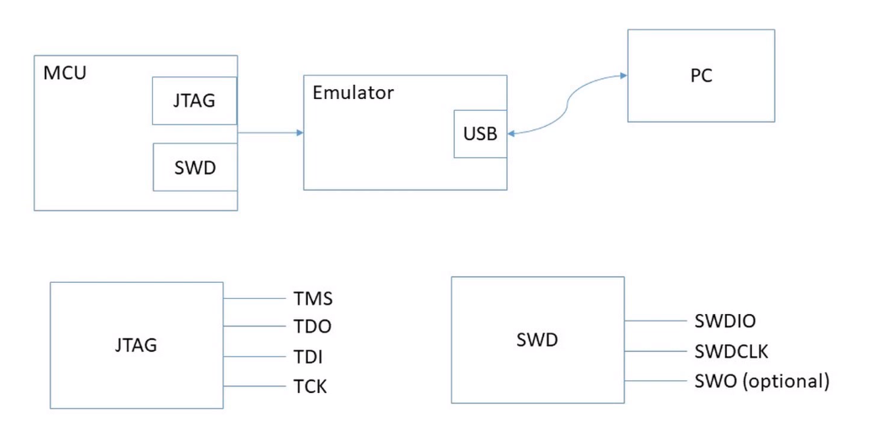
Debug Interface

Slide 16
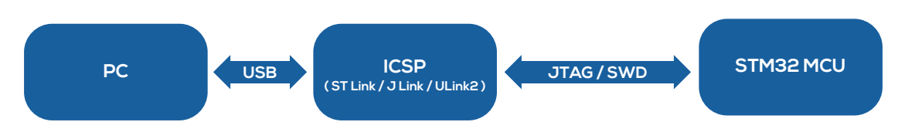
Development Tool
PC: Keil-C, STM32CubeIDE
Debugger
In-Circuit Serial Programmer (ICSP): J-Link, ST-Link

Slide 17
Power Mode
Sleep
Standby
Stop / Hibernate

Slide 18
Tasks
Simple LED Blinky project
Pulse counter with interrupt & debouncing

Slide 19
Hướng dẫn sử dụng GIT
https://rogerdudler.github.io/git-guide/index.vi.html

Slide 20
Q&A

